Slide 1
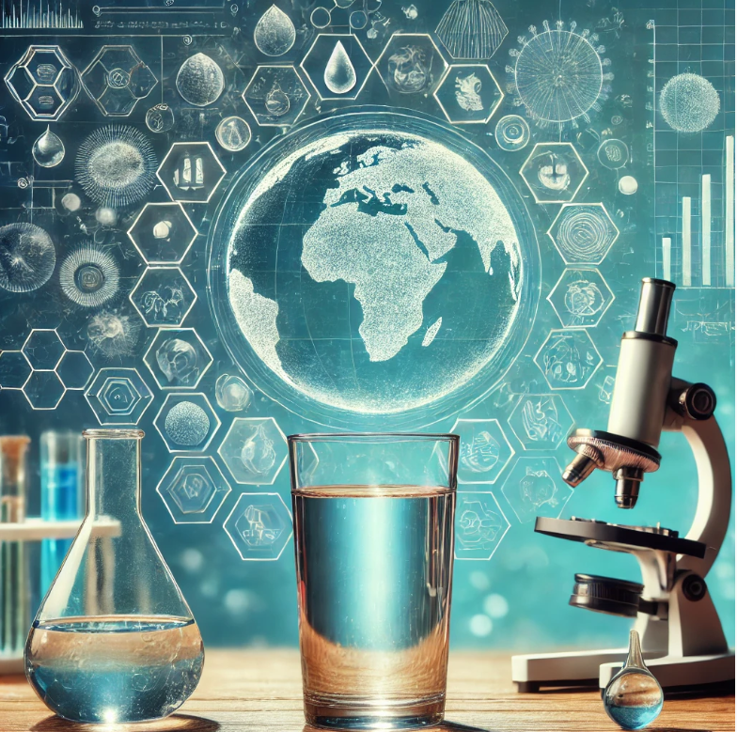
Etude sur l’eau potable
Damien Ribreau

Slide 2

Contexte
Mettre en place un outil permettant d’aider sur le choix du pays où intervenir

Slide 3
L’ONG DWFA, spécialisée dans l’accès à l’eau potable, utilise maintenant l’outil de visualisation Power BI pour mieux cibler les pays dans lesquels elle apportera son aide.

Slide 4
Phrases présentation 1min
L’ONG DWFA, spécialisée dans l’accès à l’eau potable…
…cherche à prioriser les pays auquel elle apportera son aide, via un outil de visualisation.
Une mesure et une visualisation ont été utilisées pour répondre à chaque besoin métier défini…
…et chaque visualisation a fait l’objet d’une validation graphique par l’ONG.
L’outil de visualisation Power BI a été retenu en raison de sa facilité à faire du pré-traitement de données et la qualité des visuels proposés.
Dans un premier temps, cela a permit d’obtenir un état des lieux au niveau mondial de la situation globale concernant l’accès à l’eau potable.
Pour ensuite pouvoir comparer la détresse hydrique des pays de chaque continent entre eux…
…afin de pouvoir se concentrer sur les pays les plus à risques.

Slide 5

L’ONG DWFA, spécialisée dans l’accès à l’eau potable…

Slide 6
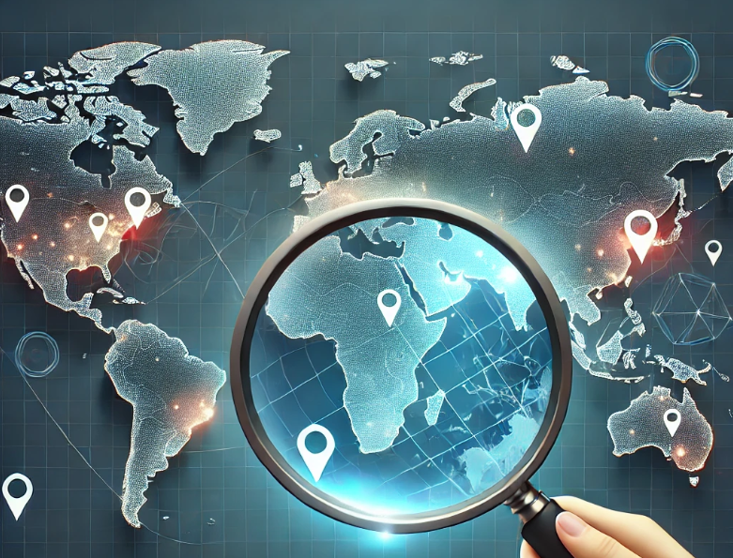
…cherche à prioriser les pays auxquels elle apportera son aide, via un outil de visualisation.

Slide 7



Une mesure et une visualisation ont été utilisées pour répondre à chaque besoin métier défini…

Slide 8
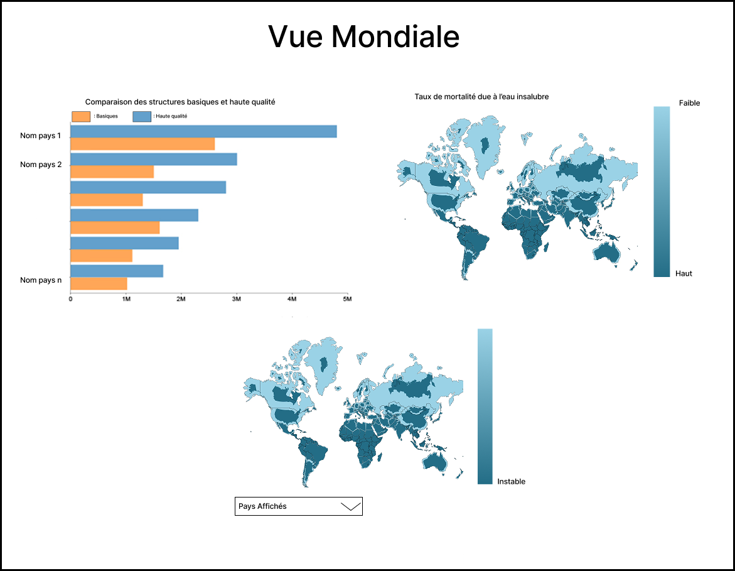
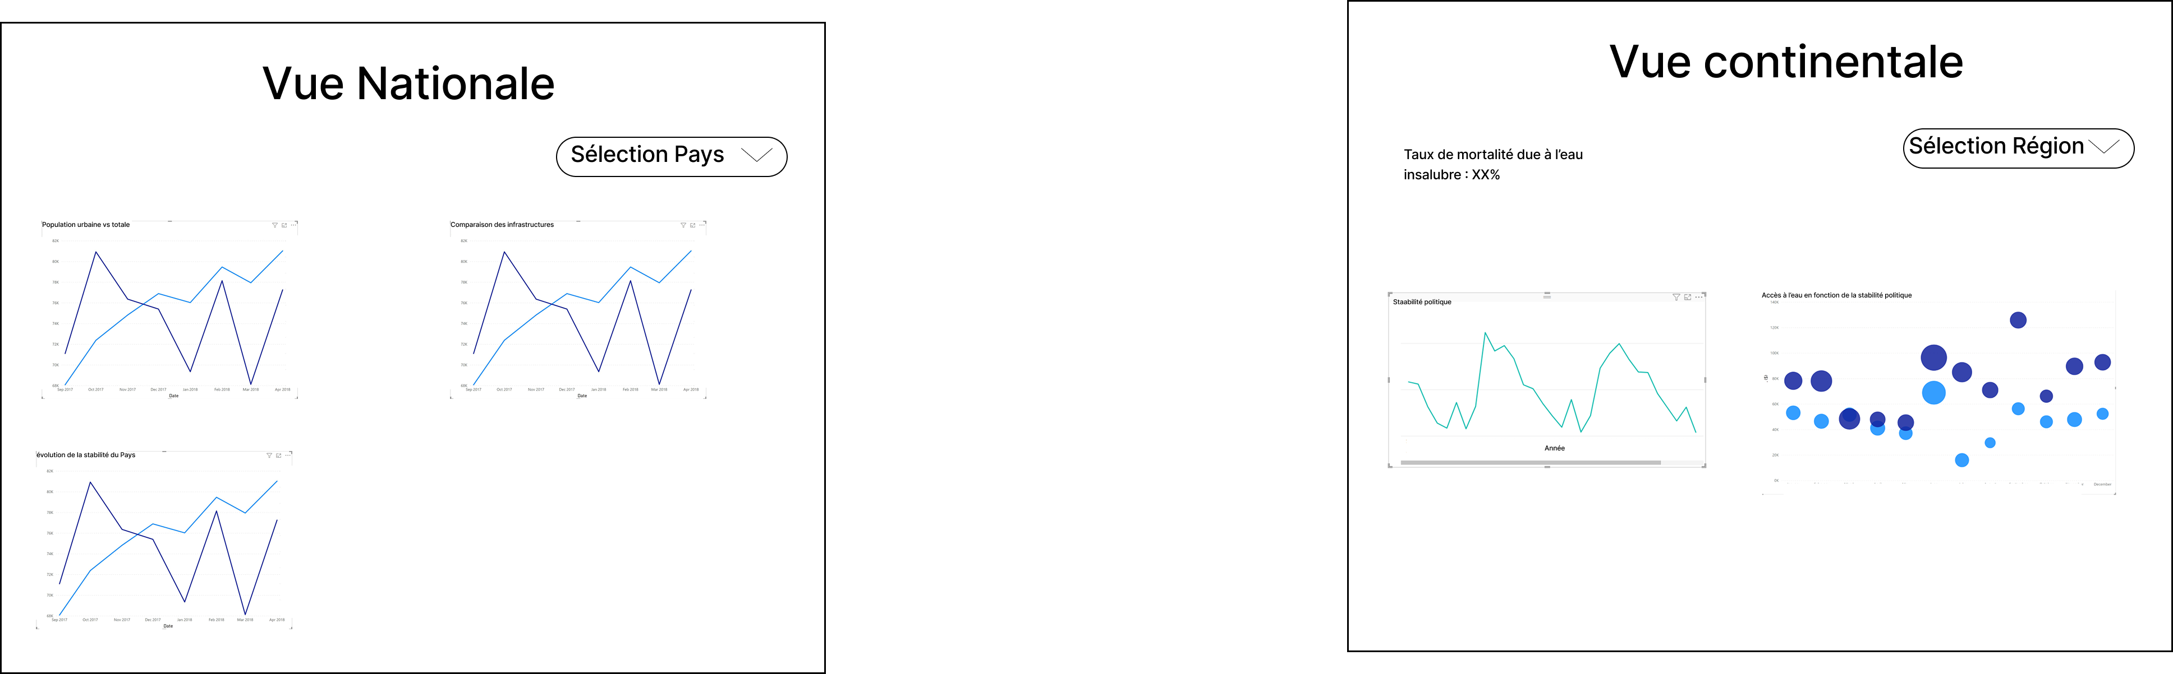
…et chaque visualisation a fait l’objet d’une validation graphique par l’ONG.

Slide 9
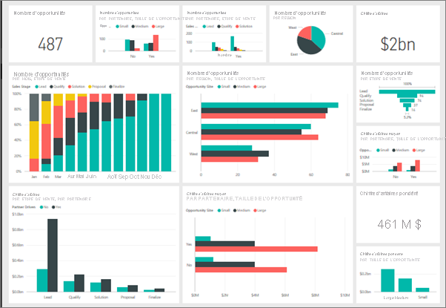
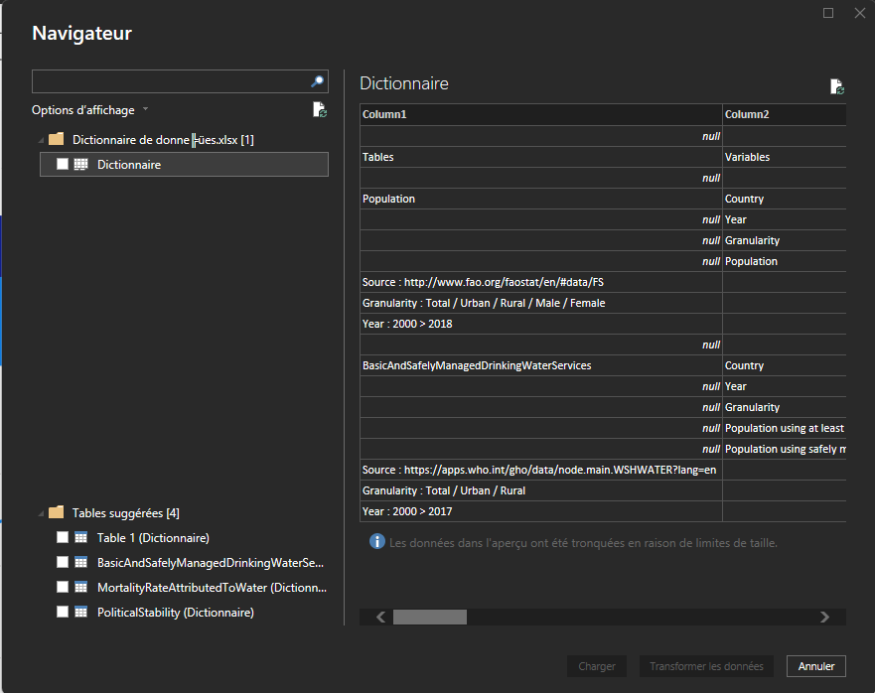
L’outil de visualisation Power BI a été retenu en raison de sa facilité à faire du pré-traitement de données et la qualité des visuels proposés.

Slide 10
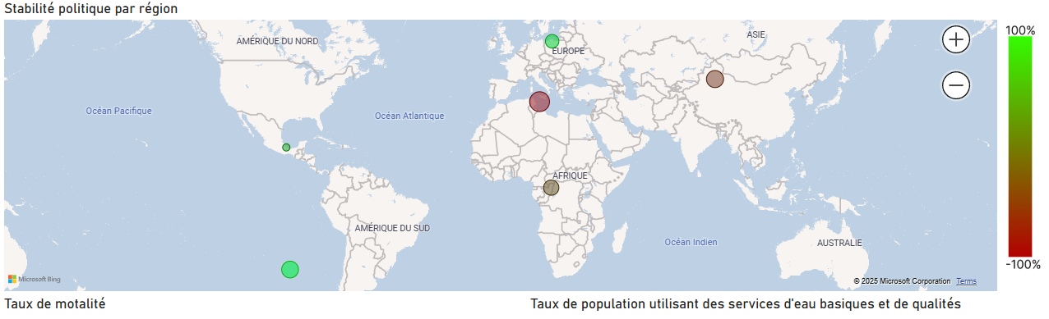
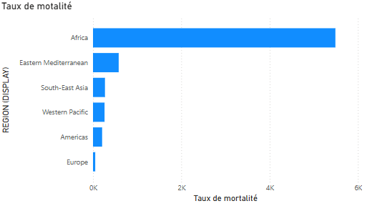
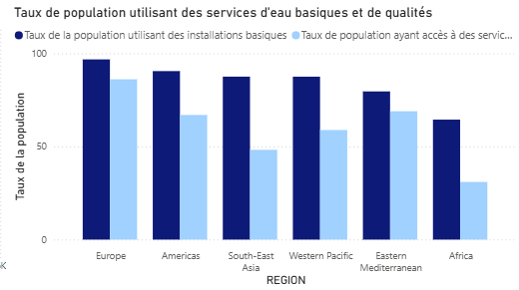
Dans un premier temps, cela a permis d’obtenir un état des lieux au niveau mondial de la situation globale concernant l’accès à l’eau potable.

Slide 11
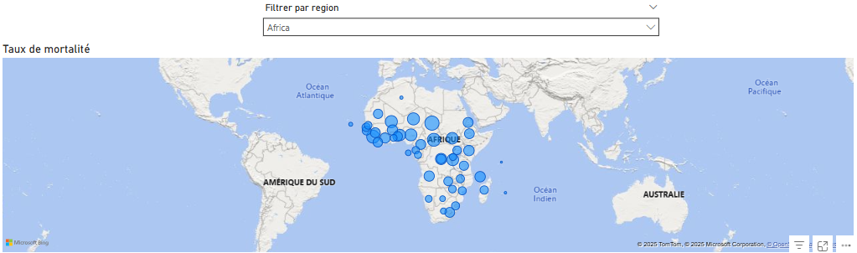
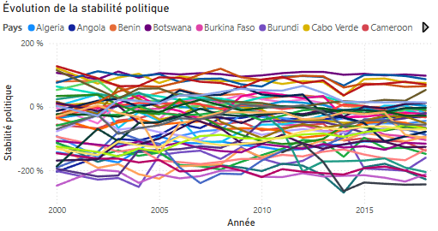
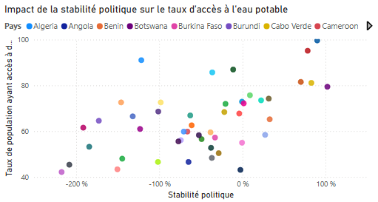
Pour ensuite pouvoir comparer la détresse hydrique des pays de chaque continent entre eux…

Slide 12

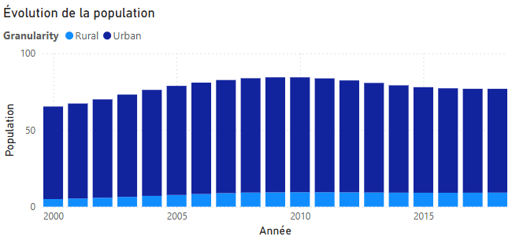
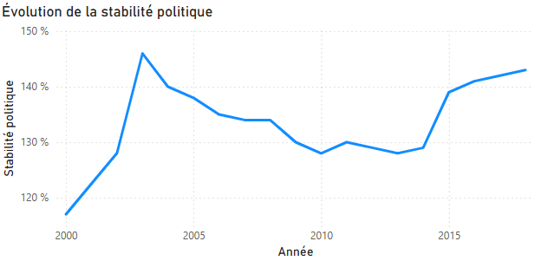
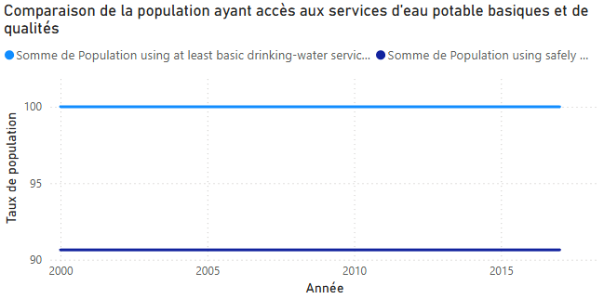
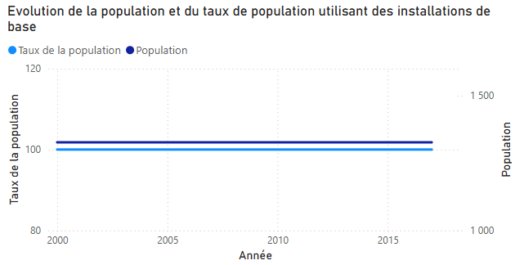
…afin de pouvoir se concentrer sur les pays les plus à risques.

Slide 13
L’ONG DWFA, spécialisée dans l’accès à l’eau potable, utilise maintenant l’outil de visualisation Power BI pour mieux cibler les pays dans lesquels elle apportera son aide.

Slide 14
Recommandation de 3 pays
- Guinée équatoriale installation de services:
Stabilité politique en hausse depuis quelques années
Accès à l’eau potable bas
Taux de mortalité moyen
- Zambie installation de services :
- Stabilité politique correcte
- Accès à l’eau potable bas
- Taux de mortalité moyen
- Comores modernisation de services :
- Stabilité politique moyenne
- Accès à l’eau potable bon
- Taux de mortalité haut

